Slide 1
Szépkorúak számára szervezett kulturális és közösségi nagyrendezvények támogatása top-7.1.1-16-h-001-2
Avasi Horizont Helyi Közösség Helyi Akciócsoport
2018.08.15.

Slide 2
CLLD – Közösségvezérelt helyi fejlesztések
A CLLD megközelítés lényege, hogy a helyi társadalom összetételét tükröző akciócsoportok (Helyi Akciócsoport – a továbbiakban HACS) a helyi társadalom bevonásával határozzák meg a közösség szempontjából fontos célokat és beavatkozásokat.
Avasi Horizont Helyi Közösség Helyi Akciócsoport – alakulás: 2016.06.24.
CLLD előnyei:
teret enged az alulról jövő kezdeményezéseknek, ezáltal eredményesebben képes a valós helyi szükségletekre reagálni és a meglévő helyi erőforrásokra építkezni;
erősíti az együttműködést a helyi közszféra, a gazdasági, egyházi és civilszervezetek között;
a helyi lakosság közvetlen bevonásával nagymértékben javítja a helyi közösség összetartozását, a helyi identitást és végső soron az adott település népességmegtartó erejét.

Slide 3
Célok és pályázói kör
Cél: kulturális közösségi nagyrendezvények szervezése, mely programokon több száz szépkorú élvezheti térítésmentesen a zenés, irodalmi, szórakoztató programokat, táncolhat és élheti át a közösségi lét pozitív élményét.
Pályázói kör:
Miskolc Megyei Jogú város Önkormányzata (GFO 321)
Miskolc Megyei Jogú Város Önkormányzatának többségi tulajdonában lévő gazdasági társasága (GFO 11, 572, 573, 575, 576)
Magyarország területén alapított és miskolci székhellyel rendelkező, jogi személyiségű civil szervezetek a 2011. évi CLXXV. törvény alapján (GFO 516, 517, 519, 521, 525, 526, 528, 529, 563, 565, 569)
Magyarország területén alapított és miskolci székhellyel rendelkező nonprofit gazdasági társaságok (GFO57)

Slide 4
Megvalósítandó tevékenységek
Önállóan támogatható tevékenységek
Kifejezetten a célcsoport, 60 év feletti szépkorúak számára az alábbi típusú rendezvények:
a) aktív közösségi programok (kirándulások, túrák) szervezése,
b) kulturális előadások (mozi, színház) megvalósítása,
c) zenés rendezvények, bálok, koncertek megszervezése,
d) bűnmegelőzést és közbiztonság javítását segítő programok tartása
A fenti tevékenységek közül legalább 1 megvalósítása kötelező.

Slide 5
Megvalósítandó tevékenységek
Önállóan nem támogatható tevékenységek
Kötelezően megvalósítandó, önállóan nem támogatható tevékenységek
nyilvánosság biztosítása az ÁÚF 10. fejezete alapján
Választható, önállóan nem támogatható tevékenységek
projekt előkészítés költségei (elemzések, tanulmányok)
projektmenedzsment tevékenység
Marketing
Közbeszerzés

Slide 6
Nem támogatható tevékenységek
TOP más konstrukcióiból támogatott fejlesztések
egyes ágazati operatív programok által a közösség és kultúra, valamint a turisztika területén támogatott fejlesztések;
szálláshelyfejlesztés;
kulturális örökség kizárólag állagmegóvást célzó megújítása;
vallási helyszín megújítása kizárólag vallási célú hasznosításra;
lakáscélra szolgáló lakóépületek megújítása;
helyi közösség számára nem elérhető infrastruktúra fejlesztése;
olyan ingatlanok fejlesztése vagy programok, amelyek a stratégiában megjelölt célcsoportok számára nem látogathatóak vagy csak egyes csoportok számára hozzáférhetők;

Slide 7
Nem támogatható tevékenységek
közszféra funkciókat ellátó épület építése, funkciójában történő felújítása, korszerűsítése;
oktatási intézmény funkciójában történő fejlesztése;
szociális szolgáltatás fejlesztése;
egészségügyi szolgáltatás fejlesztése;
termőföld vásárlás;
rendezvény esetén nem vehető igénybe támogatás
kizárólag egy adott gazdasági társaság érdekeinek és termékeinek bemutatását célzó (termékbemutató), kivételt képez a helyi termékek népszerűsítését szolgáló rendezvény, valamint
politikai célú rendezvényekre.

Slide 8
Főbb műszaki, szakmai elvárások
A fejlesztés során minimum 1 támogatható tevékenységet kell megvalósítani
A projekt keretében rendezvény típusonként minimum 300 fő részvételét biztosítani kell a célcsoportból
A támogatást igénylőnek a támogatási kérelemhez csatolnia kell a programok vonatkozásában a programokat bemutató rendezvénynaptárt
A célcsoport tagja kizárólag az Avasi Horizont Helyi Közösség Helyi Akciócsoport akcióterületén élő 60 év feletti lakosok közül kerülhetnek ki
Amennyiben az adott akcióterületen a TOP-6.9.2 „A helyi identitás és kohézió erősítése” felhívás keretében közösségfejlesztési programot valósítanak meg, illetve amennyiben támogatási kérelmet nyújtott be a TOP-6.9.1 „A társadalmi együttműködés erősítését szolgáló helyi szintű komplex programok” vagy az EFOP-1.6.2. „Szegregált élethelyzetek felszámolása komplex programokkal” vagy a TOP-6.4.1 „Fenntartható városi közlekedésfejlesztés” c. felhívások valamelyikére, a jelen Felhívás keretében tervezett tevékenységek vonatkozásában szükséges lehatárolni a projektet a felsorolt programok és felhívások keretében megvalósuló tevékenységektől, így kérjük tételesen bemutatni a szakmai megalapozó dokumentumban a különböző programok és felhívások keretében támogatásra kerülő tevékenységeket.

Slide 9
Főbb műszaki, szakmai elvárások
A kedvezményezett köteles a rendezvény témájáról, helyszínéről és időpontjáról szóló meghívót és a meghirdetés dokumentációját a rendezvény megvalósítási időpontját megelőző 30. napig az illetékes HACS-hoz megküldeni, aki köteles a honlapján történő közzétételéről gondoskodni
rendezvény költségei között kizárólag azon szolgáltatások költségei számolhatóak el, amelyeknek igénybevételére a rendezvény látogatói felé külön díjat a szolgáltatást nyújtó nem számolt fel
A rendezvény meghirdetésének dokumentációját, valamint a rendezvény helyszínét, időpontját, célcsoportját, eredményeit bemutató emlékeztetőt és legalább 10 darab, a rendezvény főbb programjait és a rendezvényen elhelyezett arculati elemeket bemutató dátumozott fotót a rendezvény időpontját követően legkésőbb az első olyan kifizetési kérelemmel egyidejűleg be kell nyújtani, amelyben a rendezvénnyel kapcsolatos tétel is elszámolásra kerül
Helyi együttműködések ösztönzése
Reális és takarékos költségvetés
Diszkriminációmentes hozzáférés biztosítása
Felkészült projektmenedzsment

Slide 10
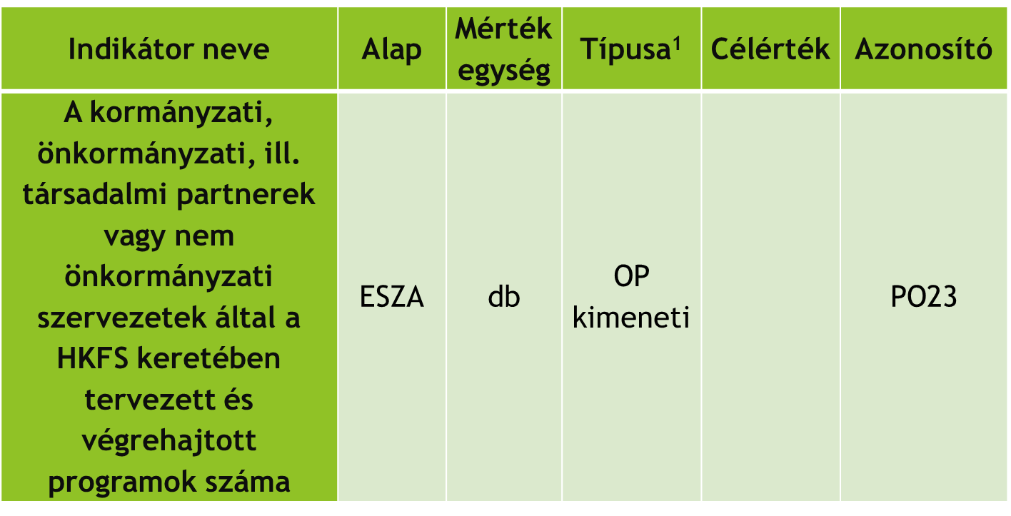
Indikátorok
A kedvezményezett az alábbi indikátorról köteles adatot szolgáltatni és projektszintű célértéket teljesíteni:

Slide 11
Pénzügyi keretek
Rendelkezésre álló forrás
Keretösszeg: 45 millió Ft
A támogatott támogatási kérelmek várható száma: 2-4 db
Forrás: Európai Szociális Alap (ESZA) és Magyarország költségvetése
Támogatás formája és összege
Forma: vissza nem térítendő támogatás
Támogatás összege: min. 5 millió – max. 40 millió Ft
Előleg igényelhető
Kedvezményezetti körtől függően 50% és 100%-os támogatási előleg igényelhető

Slide 12
Elszámolható költségek
Projekt előkészítés költségei (Előzetes tanulmányok, engedélyezési dokumentumok költsége, egyéb szakértői tanácsadás)
Szakmai megvalósításhoz kapcsolódó szolgáltatások költségei
Szakmai megvalósításhoz kapcsolódó szolgáltatások költsége
Marketing, kommunikációs szolgáltatások költségei
Kötelezően előírt nyilvánosság biztosításának költsége
Egyéb szakértői szolgáltatás költségei
Szakmai megvalósításban közreműködő munkatársak költségei
Projektmenedzsment

Slide 13
Elszámolható (egyéb) költségek mértéke

Slide 14
Megvalósítás időigénye, ütemezése
Megvalósítás időtartama: max. 24 hónap
Mérföldkövek:
Min. 3, max. 6 mérföldkő tervezhető
Az egyes mérföldkövek közötti idő nem haladhatja meg a 6 hónapot
Záró kifizetés: utolsó mérföldkő + 90 nap
Fenntartási kötelezettség: 5 év (ESZA forrás esetén elsősorban a teljes pályázati dokumentáció elkülönített nyilvántartására és megőrzésére vonatkozik)

Slide 15
Támogatási kérelem benyújtása
Határidő: 2018.07.31 napjától 2018.10.31 napjáig
Szakaszos elbírálás: 2018. augusztus 31., 2018. október 1., 2018. október 31.
A helyi támogatási kérelmet 1 elektronikus adathordozón (kizárólag CD/DVD lemezen), valamint az aláírásokkal ellátott dokumentumokat (helyi támogatási kérelem adatlap, nyilatkozatok) 1 eredeti papír alapú példányban
zárt csomagolásban postai küldeményként, vagy személyesen:
3525 Miskolc, Városház tér 8.
A támogatásra javasolt projekteket elektronikus felületen keresztül (EPTK) is be kell nyújtani!

Slide 16
Támogatási kérelem benyújtása
Csatolandó dokumentumok:
1. Támogatási kérelem adatlap
2. Szakmai megalapozó dokumentum
3. Rendezvénynaptár
4. Pályázó nyilatkozata a kettős finanszírozás elkerüléséről
5. A támogatást igénylő hivatalos képviselőjének bank által igazolt, ügyvéd által ellenjegyzett, vagy közjegyző által hitelesített aláírási címpéldánya
6. Árajánlatok

Slide 17
Kiválasztási eljárásrend
Formai, jogosultsági értékelés – munkaszervezet végzi
Nem hiánypótoltatható jogosultsági szempontok – elutasítást von maga után
Hiánypótolhatható jogosultsági szempontok – hiánypótlásra 1 alkalommal van lehetőség
Tartalmi, szakmai értékelés (munkaszervezet + Helyi Bíráló Bizottság HBB)
Szakmai értékelési szempontok – pontozásos szempontoknak való megfelelés
Elérhető pontszám: 69 pont
Minimum elérendő pontszám: 35 pont (a 35 pont elérése nem jelenti automatikusan a támogatás megítélését)
HBB által felállított rangsor alapján támogatásra javasolt/nem javasolt
Ha javasolt: felterjesztés támogatásra az Irányító Hatósághoz

Slide 18
Kiválasztási eljárásrend
A támogatási kérelmek IH általi végső ellenőrzése – IH-hoz benyújtandó dokumentumok:
1. Támogatási kérelem adatlap
2. Szakmai megalapozó dokumentum
3. Rendezvénynaptár
4. Pályázó nyilatkozata a kettős finanszírozás elkerüléséről
5. Nyilatkozat

Slide 19
További információk
Pályázati adatlap és útmutatók: http://www.miskolc.hu/avas-clld/index.html
HACS ügyfélszolgálat:
Személyes ügyfélszolgálat: hétfőn 12:30-16:30, szerdán és pénteken 8-12 óráig
Telefonos ügyfélszolgálat: +36 70 881 23 37 telefonszámon, hétfőtől csütörtökig 9-15 óráig, pénteken 8-14 óráig

Slide 20
KÖSZÖNÖM A FIGYELMET!

